Slide 1
Python 설치 방법

Slide 2
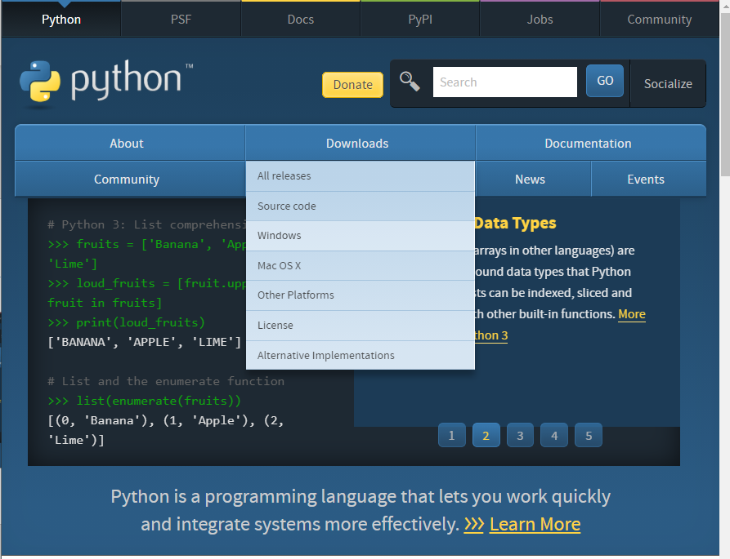
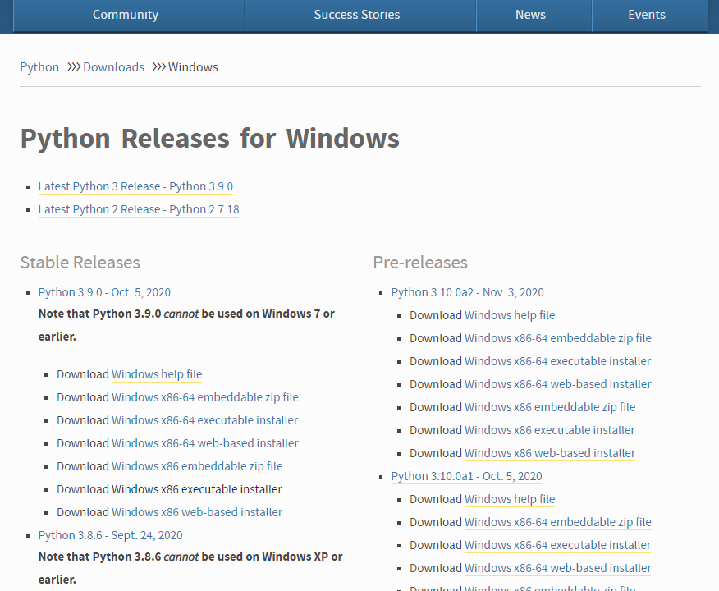
/// 파이썬 설치방법
1. 파이썬 공식 홈페이지에서 파이썬 다운로드 https://www.python.org/
각 환경에 맞게 선택
저는 windows를 사용하고 있어서 windows 선택하겠습니다.
해당 파일 다운로드

Slide 3
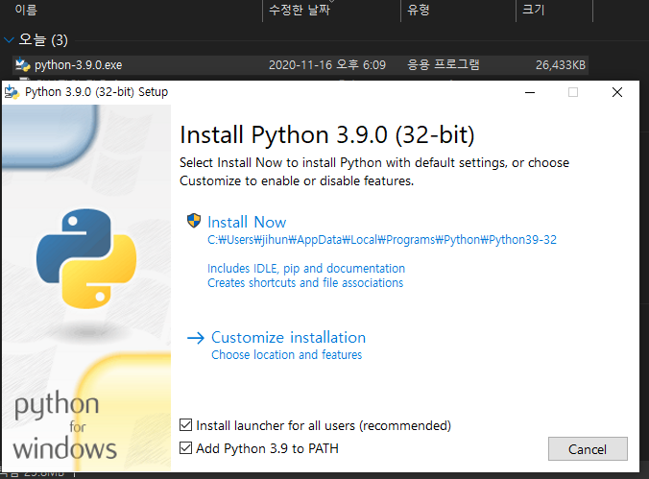
/// 파이썬 설치방법
2. 파이썬 설치 “Add Python 3.9 PATH”에 체크해주시고 “Install Now” 클릭 나머지 설치는 반항하지 마시고 YES 해주시면 됩니다

Slide 4
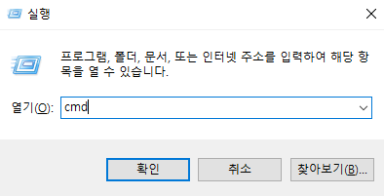
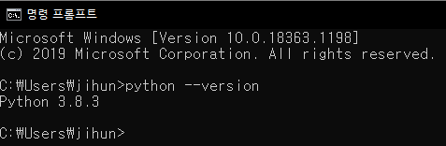
/// 파이썬 설치방법
3. 파이썬 설치 확인 실행창 열기(Windows key + R) cmd 입력 후 확인 명령 프롬프트 창이 열리면 python –version 입력하여 python 버전이 출력되면 정상

